Slide 1
区块链技术的行业应用

Slide 2
区块链应用的三个层级
区块链1.0： 对应的经济形态是以比特币为代表的虚拟货币，应用和货币相关，例如货币转移、汇兑和支付系统等。
区块链2.0： 对应的经济形态是智能合约主导的去中心化应用，其应用场景更加丰富，但仍偏向经济领域，涵盖例如股权、债券、信贷等场景。
区块链3.0： 将区块链应用的领域扩展到现实场景中，与物联网等其他技术相结合，覆盖人类社会生活的各个方面，例如医疗健康、知识产权、物联网、社会管理、慈善公益等。

Slide 3
区块链1.0--数字货币
在区块链1.0 时代，主要的应用对象为货币，实现的常用功能为货币转移、汇兑和支付等。

Slide 4
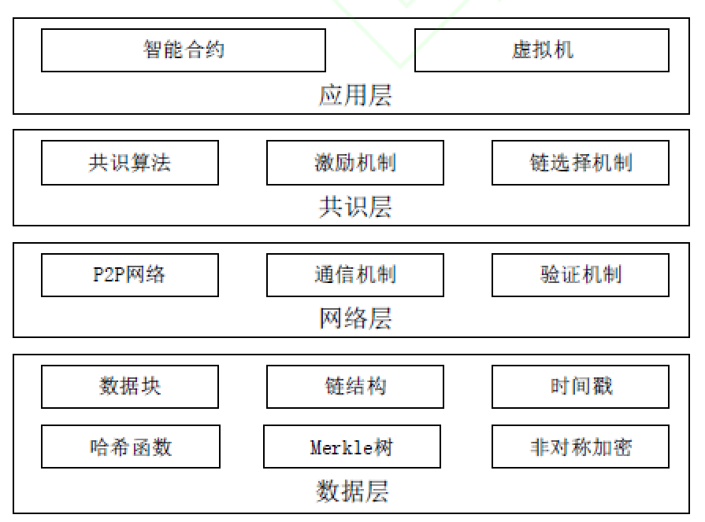
区块链2.0—智能合约
智能合约使得受复杂条件限制的价值转移成为可能。多方用户参与智能合约创建后，将合约发布到区块链中，触发预设条件后，合约代码自动执行，并将执行后合约状态打包进区块。

Slide 5
区块链分类总结
三类区块链系统的总结

Slide 6
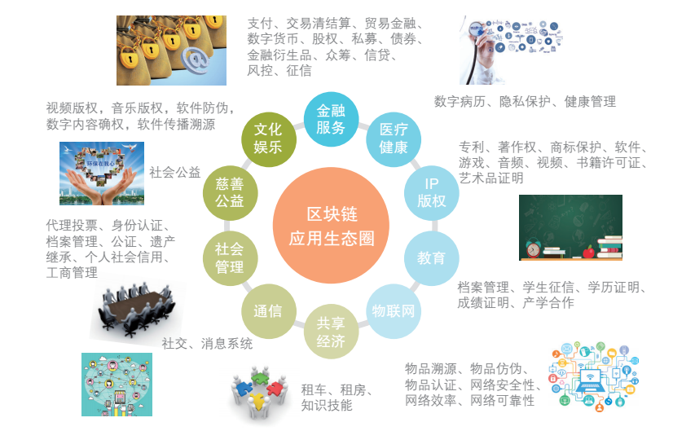
区块链典型运用场景
目前，区块链的应用已从单一的数字货币应用延伸到经济社会的各个领域，除了金融服务业的应用相对成熟外，其他行业还处于探索起步阶段。

Slide 7
去中心化应用
DApp（Decentralized Application）
  运行在去中心化网络上的应用；
  后端以智能合约的形式运行在去中心化的区块链网络上；
  应用数据加密后存储在区块链账本中；
  一般应该是开源的。

Slide 8
去中心化应用
DAPP
  前端 + 智能合约 + TOKEN（通证）+ 分布式账本
传统应用
  前端 + 应用服务器 + 数据库服务器

Slide 9
DAPP的结构
Mist
Parity
Status
MetaMask
HTML/JavaScript
Web3.js
DAPP
EVM
区块链
区块
区块
区块
智能
合约
智能
合约
智能
合约
哈希值
哈希值
哈希值

Slide 10
去中心化应用
DAPP的特点
  公开透明
  无中心点故障
  依赖共识机制
  依赖奖励机制

Slide 11
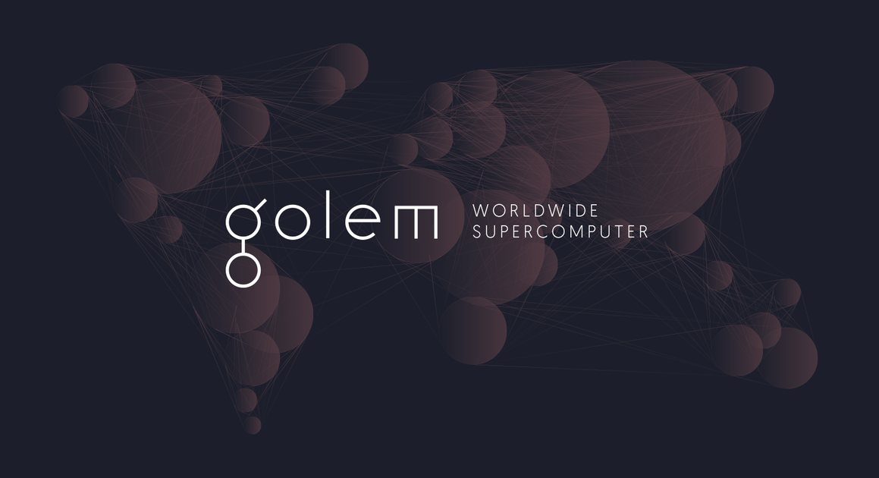
一个实际DAPP的案例
golem
  去中心算力市场，为闲置算力和算力需求方撮合交易。
  https://www.stateofthedapps.com/zh/dapps/golem

Slide 12
区块链特点与能力
通过技术手段解决信任问题，适用于互不信任的多 方进行协作的场景。安全，可追溯，不可篡改
去中心化及成本效率的权衡；安全性及经济模型内嵌；激励机制设计是关键
区块链可以实现的能力包括：一是资产数字化；二是为价值转移提供新方式；三是去除互动/交易中的中心授权步骤或中介；四是确保记录备份可追踪且不可更改。

Slide 13
基于区块链技术的DAPP行业应用
金融领域的应用
能源领域的应用
教育领域的应用

Slide 14
金融领域的应用
众筹平台在小微企业与民间资本的对接过程中扮演了至关重要的角色，能够将筹资者的项目快速传播给潜在的社会公众，减少了投资中的信息不对称，同时，也为参与者提供了相互交流的场地，成为筹资双方的资金中介和信息桥梁。
传统中心化众筹平台的痛点在于无法有效建立起人们之间的信任感
  信息披露机制不完善
  资金风险无法得到有效保障
  退出机制设计有缺陷

Slide 15
基于区块链技术的众筹平台
区块链技术在众筹领域的应用场景
  信息追溯
    运用区块链技术的去中心化存储、实时信息追溯、不可篡改的时间戳等特点，可以对众筹情况进行实时跟踪和追溯；
  增信认证
    信息全部上链，整个筹款过程信息不可篡改且永久保存实时跟踪，可用于解决互联网众筹信息披露不完全、平台能力不健全等问题；
  审计结算
    通过区块链中智能合约机制的建立，可实现审计和结算工作的自动化、智能化；

Slide 16
基于区块链技术的众筹平台
利用区块链可以在网络空间建立了一种分布式的一致性标准，对所有的合约事件在链上创建确切的无法篡改的记录。
通过将区块链作为众筹合约的载体，使得链上的所有参与方都能确切、可信地了解所发生的合约事件，从而避免了人为干预，同时也保证了信息公开透明。
众筹智能合约采用合约协议发起、管理众筹项目，不需第三方信用机构支持，减少了项目成本。其中，合约协议由发起方和投资方协商制定，一旦执行，不可单方面终止，进而保证了利益分配的公平性。

Slide 17
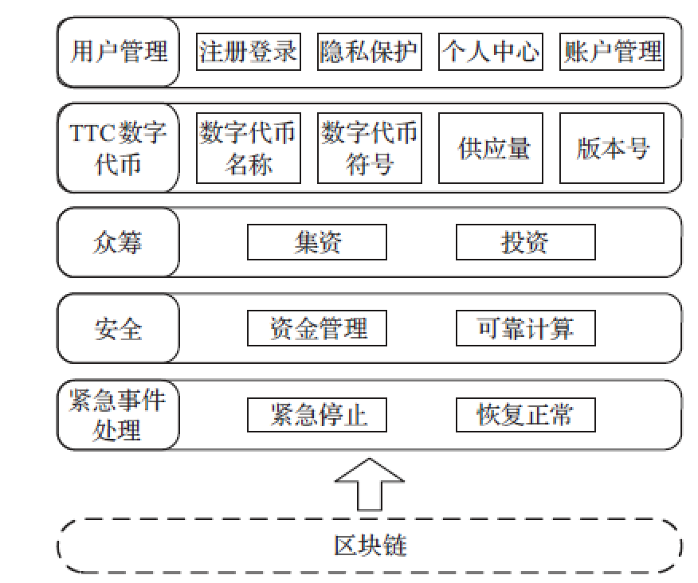
基于区块链技术的众筹平台
众筹智能合约系统组织架构

Slide 18
典型案例——众筹智能合约设计
众筹合约算法
  输入：众筹时间（timeCS），最大众筹金额（maxCS），最小众筹金额（minCS）。
  输出：如果众筹成功，根据合约细则返还数字代币；如果众筹失败，依据投资记录退回所有资金。
众筹合约的投资过程算法
  输入：投资金额（gap）
  输出：如果投资成功，向智能合约发送投资请求；如果投资失败，结束对智能合约的访问。

Slide 19
众筹合约算法
1. 部署智能合约并调用start（）
2. 设置crowdsaleClosed=false；
3. WHILE crowdsaleClosed=False DO
4. IF 未收到投资请求THEN
5. continue；
6. ELSE IF timeCS<deadline THEN
7. IF 当前TTC总额<maxCS then
8. 接受投资请求；
9. 按预设条件返还数字代币给投资者；
10. ELSE
11. crowdsaleClosed=True；
12. 根据投资金额，计算管理资金，应急储备金，团队分红；
13. 锁定众筹合约；
14. END IF
15. IF 当前TTC总额<minCS THEN
16. 接受投资；
17. ELSE
18. crowdsaleClosed=True；
19. 根据投资金额，计算管理资金，应急储备金，团队分红；
20. 锁定众筹合约；
21. END IF
22. END IF
23. END IF
24. END WHILE

Slide 20
众筹合约的投资过程算法
1. 访问智能合约并开始投资；
2. 输入投资额度gap；
3. IF crowdsaleClosed=True THEN
4. break；
5. ELSE
IF 当前时间<众筹截止时间 AND gap>最小投资额度
AND 当前TTC 总额+gap ≤ 最大众筹额度
AND 投资者账户余额>gap THEN
6. 输入支付密码；
7. 发送投资请求；
8 END IF
9.END IF

Slide 21
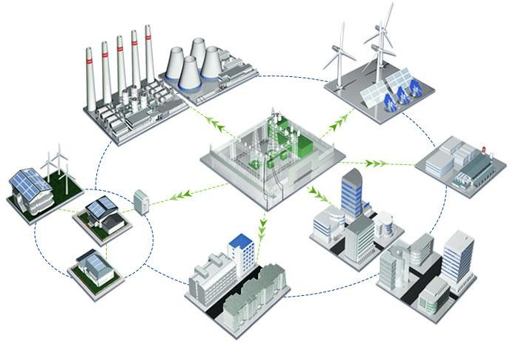
能源领域的应用
能源领域的应用痛点：
  能源孤岛，缺乏中介（交易所）
  能源交易：信任问题
  精准计费

Slide 22
能源领域的应用
能源互联是当前能源发展的一个重要趋势，倡
导冷、热、电、气等多种能源的协调互补与综合利用。
多种能源间的耦合互补，不可避免地会增加能量管理的难度，故在能源互联网中对能源管理通常采用“分布自治，集中协调”的思路，强调开放共享、多元用户参与等理念
能源互联网的一些相关理念、思路与区块链技术相吻合。

Slide 23
能源领域的应用
能源区块链是指区块链技术在能源领域的应用。
  电力、石油、天然气、供冷以及供热等各能源子系统节点，利用有序链接的加密区块来验证并存储相关能源交易数据信息；
  使用共识机制进行分布决策及维护全网数据的一致性；
  利用智能合约自动完成有关数据信息的传递、相互验证或执行。

Slide 24
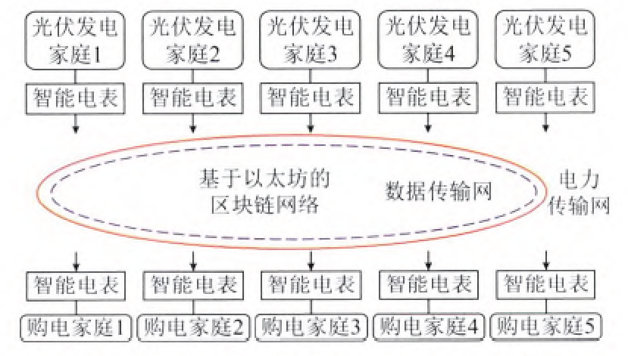
能源领域的应用
美国纽约布鲁克林微网项目（实验性质）
  TransActive Grid项目是基于以太坊开发的区块链系统，通过用户节点和节点之间的交互，形成了具有智能合约功能的微电网智能系统。
  智能电表底层应用集成了基于以太坊区块链智能合约功能，可对用户的发电、用电以及交易电量等信息进行采集，并将数据同步上传至公共区块链网络平台上。

Slide 25
基于联盟链的去中心化能源交易系统
传统的电力市场交易采用集中式模式，发电商和用户将报价数据传递给中心化交易系统，然后再通过集中撮合或者优化的方式进行匹配。
  交易中心信息安全程度不高，容易受到恶意攻击，数据被篡改后会造成严重后果；
  中心化交易系统难以保障用户隐私。
2017年，国家发改委和国家能源局出台了《关于开展分布式发电市场化交易试点的通知》，鼓励分布式能源参与到电力市场中，提出建立分布式发电市场化交易平台。

Slide 26
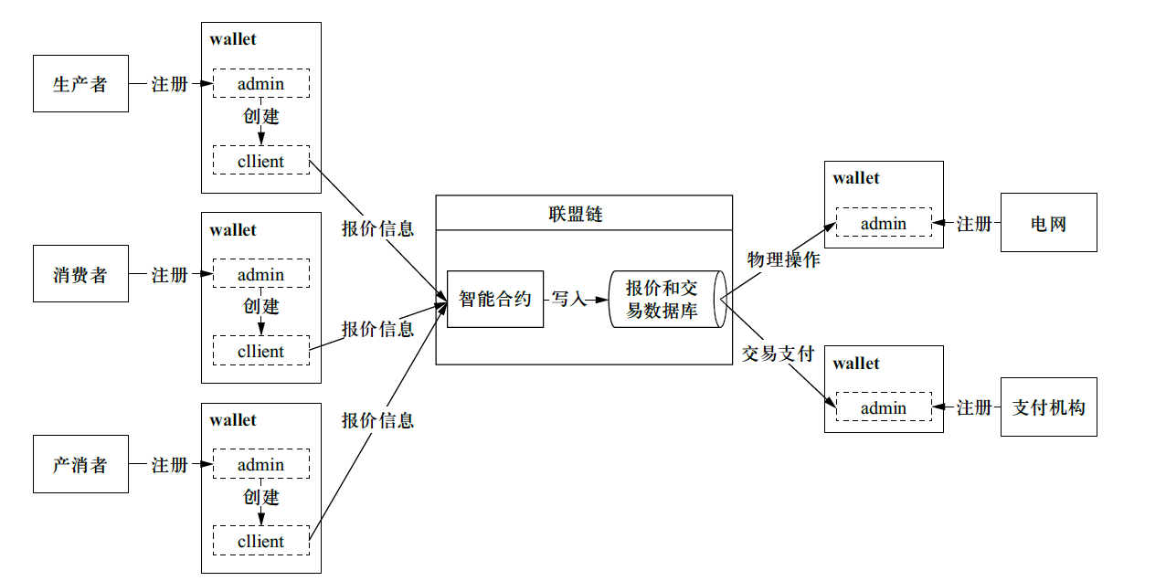
基于联盟链的去中心化能源交易系统
能源交易系统架构

Slide 27
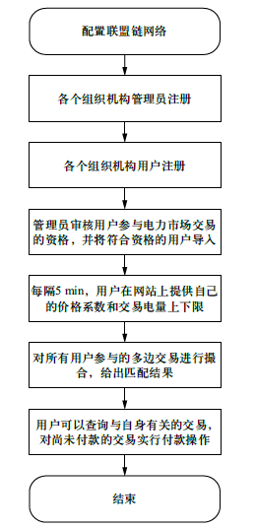
基于联盟链的去中心化能源交易系统
能源交易系统的交易流程
  各个组织机构会以网站或APP的形式为用户提供一个注册的接口，当用户提交注册申请后，由管理员的审核。
  管理员本身并不会参与到能源交易中，而是作为政府监管功能的实际执行者，对参与到能源交易中的用户进行资格审核。

Slide 28
基于联盟链的去中心化能源交易系统
基于区块链的P2P模式能源交易系统
  P2P模式下各个用户之间直接达成交易意向，不要通过智能合约进行撮合。
基于区块链的集中出清模式能源交易系统
  通过智能合约对用户的报价进行撮合；
  集中出清模式下的分布式撮合算法需要大量的迭代操作，更新大量的中间数据，如果这些数据全部记录在联盟链账本中，会花费大量时间，严重降低交易速度；
  使用链上、链下协同架构，链上只记录用户的报价和交易信息，在链下执行分布式撮合算法的迭代过程，中间数据也在链下存储，能够极大提高交易撮合的速度。

Slide 29
基于联盟链的去中心化能源交易系统
智能合约定义联盟链数据库记录的内容
  Transaction（交易）和Offer（报价）
智能合约执行的操作
  初始化、创建交易、交易付款、查询数据和写入报价
使用智能合约进行撮合的过程
  wallet中的电网管理员利用gateway调用智能合约中的queryDatabase函数，得到用户提交的报价信息；
  利用链下撮合代码进行分布式的交易撮合，并得到交易结果。
  利用gateway调用智能合约中的createTransaction函数，将撮合结果写入到联盟链账本中。

Slide 30
教育领域的应用
传统的数字化教育系统通常采用中心化的结构，所有的教育相关数据以及处理代码通常都存储在中心化的服务器上。
随着教育全球化和个人成长学习的终生化趋势，每个人在人生的不同阶段可能会在不同类型、不同地区乃至不同国家的教育结构接受教育，中心化数字化教育系统将会遇到很大困难。
这样的困难无法通过构建一个更大的包括相关教育机构的中心化的数字教育系统来解决。

Slide 31
教育领域的应用
基于区块链的数字化教育系统用户包括学习者、教育结构的教师、管理者以及其他的利益相关方例如公司、雇主等，其主要作用包括以下几点：
  存储学习者学习资质和证书
  存储学习者课程成绩、学分和课程修习结果
  存储学习者的学习过程日志
  存储学习者的学习奖励
  提供对学习者学习结果、资质和证书的共享和验证
  存储课程相关信息
  支持对学习效果的评估以改进课程/课程体系
  存储教师相关信息
  提供对教师/课程的评估
  存储学校资产和设置信息
  完成教育部门高层次的决策分析
  为其他利益相关方提供接口，例如工业界、潜在的雇主公司、合作教育机构、后续教育机构等

Slide 32
基于区块链的高等教育学分平台
具有跨国家不同管理域全球化需求的教育网区块链应用，往往采用联盟链类型的区块链网络，这是因为全球化情况下，不可能建立由一个机构管理的私有链网络，而教育网应用背景下，教育机构和学习者、雇主等其他用户地位并不相同，因此联盟链比较合适。
欧洲学分转换和累积系统EDUCTX平台是这方面目前较为典型和成功的案例

Slide 33
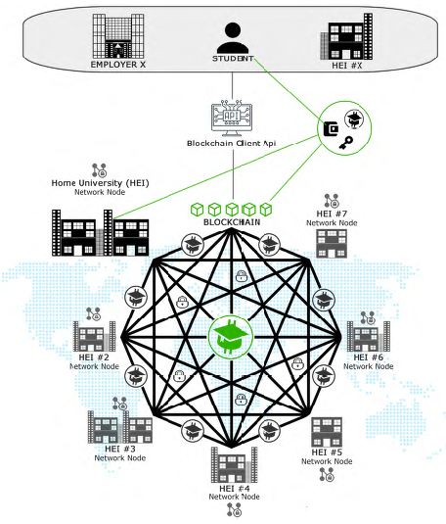
基于区块链的高等教育学分平台
系统结构

Slide 34
基于区块链的学生电子档案管理
系统结构

Slide 35
基于区块链的学生电子档案管理
数据层对学生的学习和成长过程建模；
区块链网络层实现接受交易、保存和提取数据；
链码层基于Hyperledger Composer框架开发实现电子档案管理的业务逻辑的智能合约；
应用层为学生和教室提供友好的使用接口；

